Slide 1
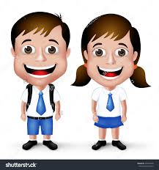
SZ6025 Výchovné situace ve škole: analýza a interpretace
doc. Stanislav Střelec
Seminář 1: Kateřina Lojdová – Genderové aspekty výchovných situací ve škole

Slide 2
Co vás čeká
Rozpis vyučujících:
20.2. Kateřina Lojdová – úvod, gender ve výchově
27.2. Katka Lojdová - šikana
6.3. Blanka Pravdová - výchova v práci učitele
13.3. Hana Horká - průřezová témata
20.3. Petr Svojanovský - koučování v řešení výchovných situací ve škole
27.3. Eva Trnová - výchova nadaných
17. 4. Edyta Zawadska: Goals of Child Rearing in Families with Different Formal Educational Levels of Parents

Slide 3
Jak budeme pracovat
Aktivně ☺
Podmínky k ukončení
docházka 75%
včasné plnění průběžných úkolů

Slide 4
Seminář 1: Genderové aspekty výchovných situací ve škole
Co je muž a co je žena?
Zatímco představy o biologických rozdílech se napříč kulturami více méně nemění, různost představ o tom, co je to muž a žena, je ohromující.
Rozdíly ve schopnostech?

Slide 5
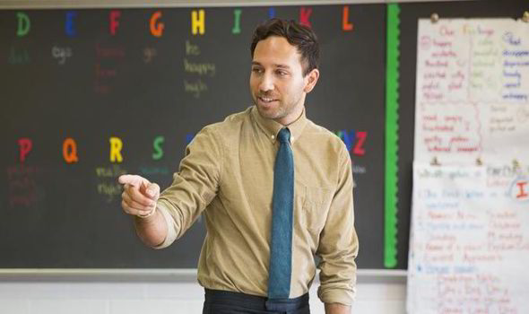
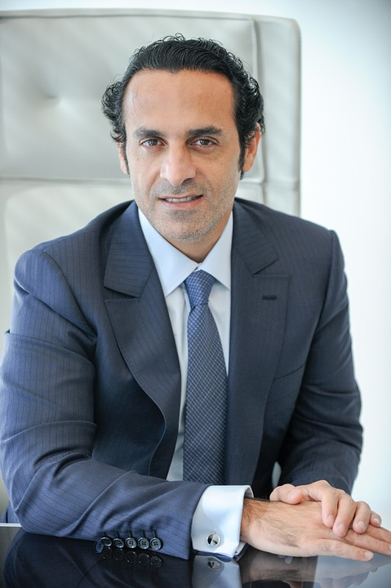
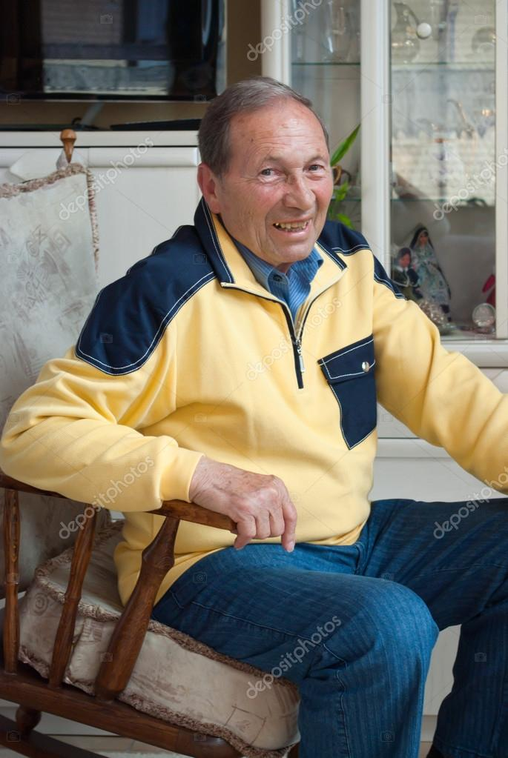
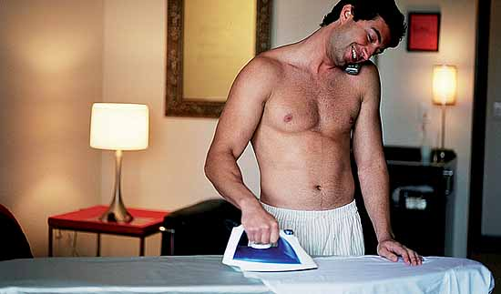
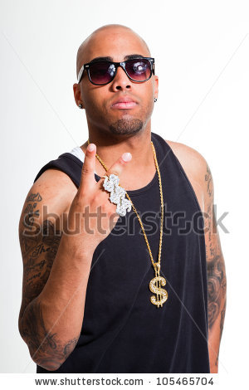
Co je muž a co je žena?

Slide 6
Genderově citlivá výchova
Co je to ten gender?

Slide 7
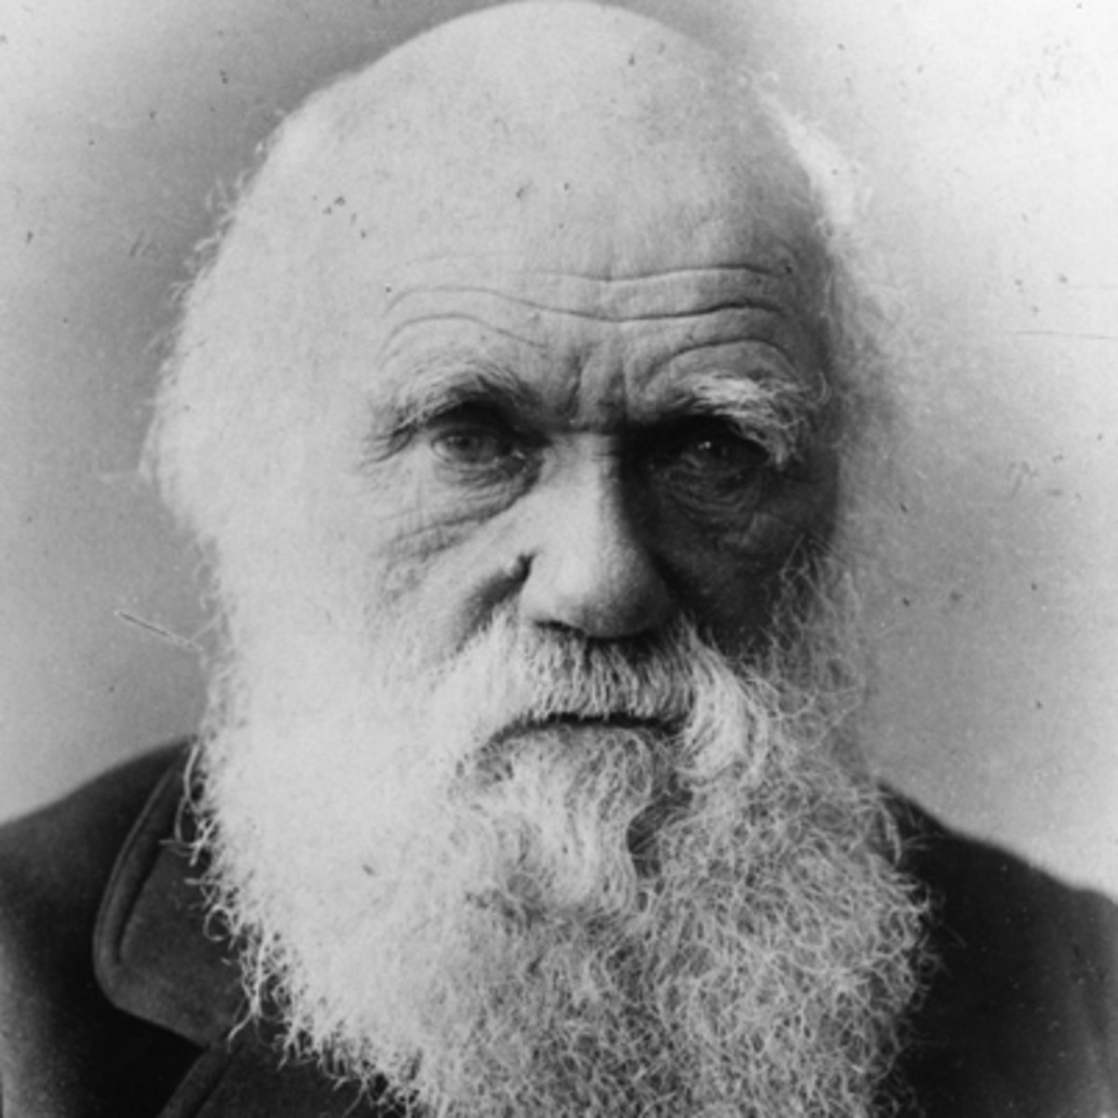
Charles Darwin:
„Hlavní rozdíl v intelektuálních schopnostech obou pohlaví se projevuje v tom, že muž je schopnější v jakékoliv činnosti, pro kterou se rozhodne, než žena – ať už vyžaduje hluboké přemýšlení, úsudek či představivost či pouze využívání smyslu a rukou.“

Slide 8
Přetrvává ve škole genderově necitlivá výchova?
Diskuse nad ukázkami, vlastní zkušenosti….

Slide 9
Genderově citlivá výuka
vytváří prostor pro individuální a komplexní rozvoj žáků a posiluje jejich sebevědomí
zároveň je prevencí šikany či agresivity i výchovou k otevřenosti a toleranci

Slide 10
Přečtěte si:
Článek v časopisu Komenský
Lucie Jarkovská: Máma je doma, doma u mimina aneb Gender ve škole
https://katedry.ped.muni.cz/pedagogika/wp-content/uploads/sites/17/2015/07/komensky_03_139_tisk.pdf
Příručka pro učitele
Gender ve škole - příručka pro budoucí i současné učitelky a učitele:
www.otevrenaspolecnost.cz/download-publication/820

